Slide 1

LEZIONI PER PRINCIPIANTI
Sensore ad Ultrasuoni

Slide 2
OBIETTIVI DELLA LEZIONE
Conoscere il Sensore agli Ultrasuoni
Imparare ad usare la funzione “Wait Until” (aspetta fino a …) nel sensore ultrasuoni
Imparare la differenza fra Wait Until del blocco Ultrasuoni ed il blocco Ultrasuoni

Slide 3
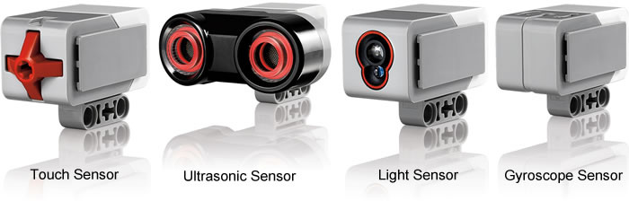
COS’è UN sensorE?
Un sensore permette ad un programma EV3 di raccogliere dati sull’ambiente circostante
I sensori EV3 sono:
Colore – misura il colore ed il contrasto
Giroscopio – misura la rotazione del robot
Ultrasuoni – misura la distanza di superfici vicine
Tocco – rileva il contatto con una superficie
Infrarosso – misura i segnali di un trasmettitore IR remoto
Infrared Sensor
Image from: http://www.ucalgary.ca/IOSTEM/files/IOSTEM/media_crop/44/public/sensors.jpg

Slide 4
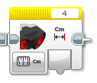
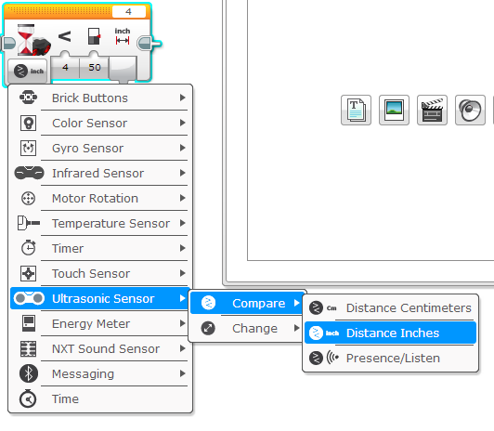
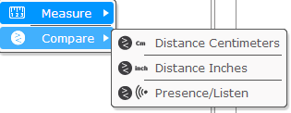
ULTRASUONI
Un sensore ad ultrasuoni misura le distanze.
Lo usi quando vuoi essere sicuro di essere ad una certa distanza da un obiettivo.
La distanza può essere misurata in pollici o in centimetri.
Per leggere il sensore ad ultrasuoni c’è bisogno del blocco Ultrasuoni. Per utilizzare il sensore ad ultrasuoni per un'azione a distanza, si utilizza "Wait Until"
Leggere
VS.
Aspettare

Slide 5
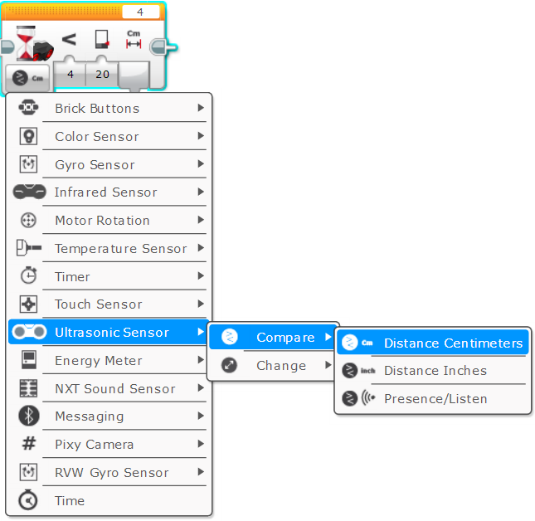
ESERCITAZIONE SU ULTRASUONI 1
Compito: Fare in modo che il robot si muova fino a 20 cm dal muro.
Passo 1: Fare un nuovo programma
Passo 2: Settare movimento su “on”
Passo 3: Settare il blocco wait per l’uso con Ultrasuoni
Passo 4: Settare il blocco move su “off”

Slide 6
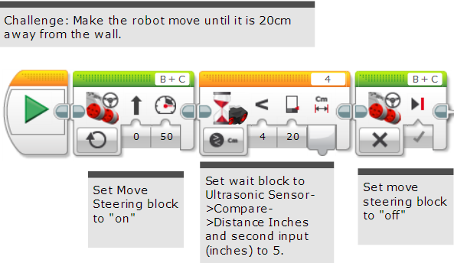
SOLUZIONE ALL’ESERCITAZIONE 1
Se vogliamo usare i cm teniamo conto che 1’’ = 2,54 cm
Blocco Move Steering su on
Settare il blocco Wait su Ultrasonic sensor>Compare>Distanza in pollici ed il secondo input uguale a 5’
Blocco Move Steering su off

Slide 7
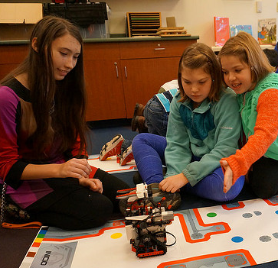
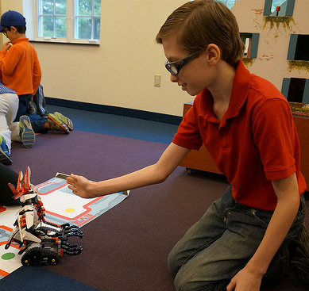
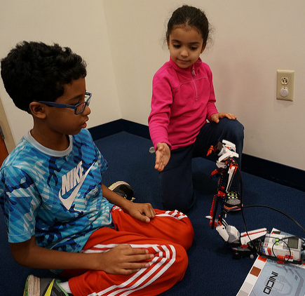
ESERCITAZIONE 2: USARE LA FORZA PER CONTROLLARE IL ROBOT!

Slide 8
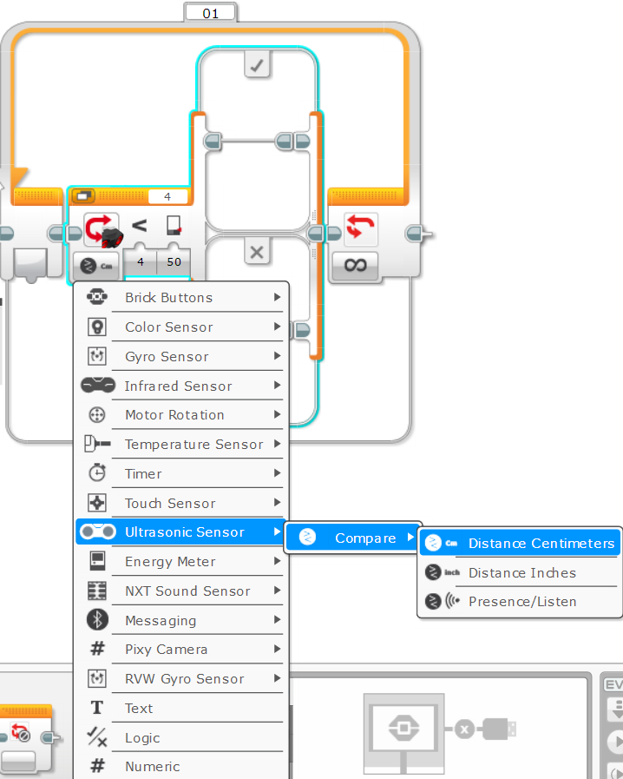
ESERCITAZIONE 2: PSEUDOCODICE
Se il robot è più vicino di 20cm di distanza dalla tua mano deve andare all'indietro, altrimenti andare avanti.
Passo 1: Trascina un blocco loop
Passo 2: Trascina un blocco switch dentro il blocco loop
Passo 3: Setta il blocco switch su Ultrasonic
Passo 4: Setta il blocco move steering su ON con potenza negativa e mettilo su TRUE
Passo 4: Setta il blocco move steering su ON con potenza positiva e mettilo su FALSE

Slide 9
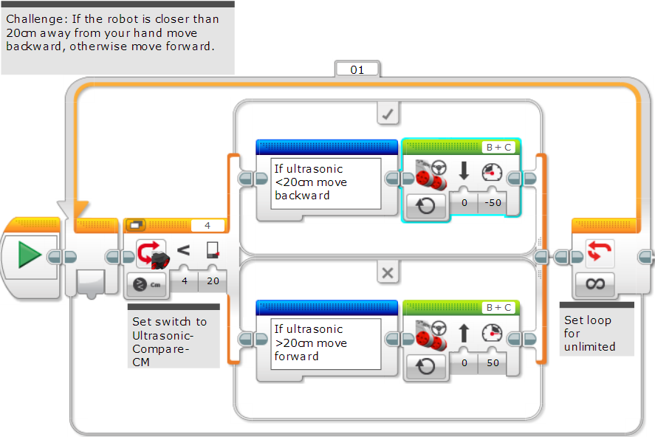
SOLUZIONE ALL’ESERCITAZIONE 2

Slide 10
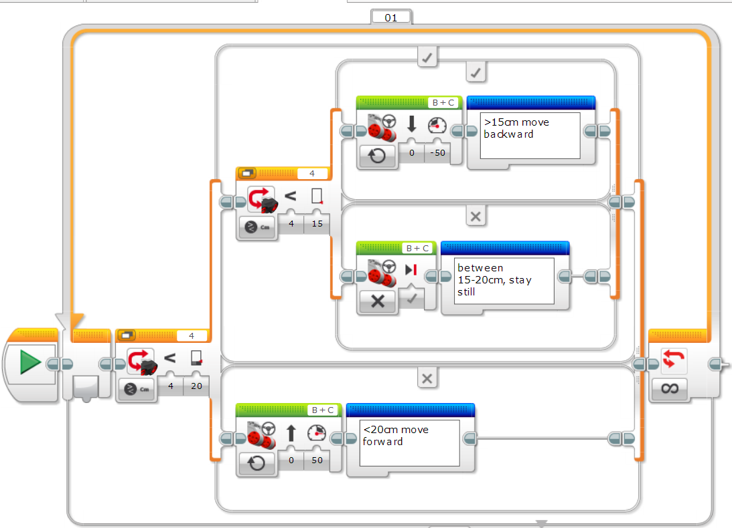
IMPARA A PADRONEGGIARE LA TUA FORZA
La versione precedente del codice faceva muovere sempre il robot. Questa seconda lo fa restare fermo se la distanza è compresa fra 15 e 20 cm.

Slide 11
CREDITS
Questo tutorial è stato creato da Sanjay Seshan e Arvind Seshan
Altre lezioni e risorse sono disponibili nel sito www.ev3lessons.com
Tradotto da Giuseppe Comis
Questo lavoro è soggetto a Creative Commons Attribution-NonCommercial-ShareAlike 4.0 International License.

